Slide 1

Gestion de la Innovacion con Tecnologias.4.0
TECNICATURA SUPERIOR EN
Innovación con Tecnologías 4.0
Clase nro 3 140525

Slide 2
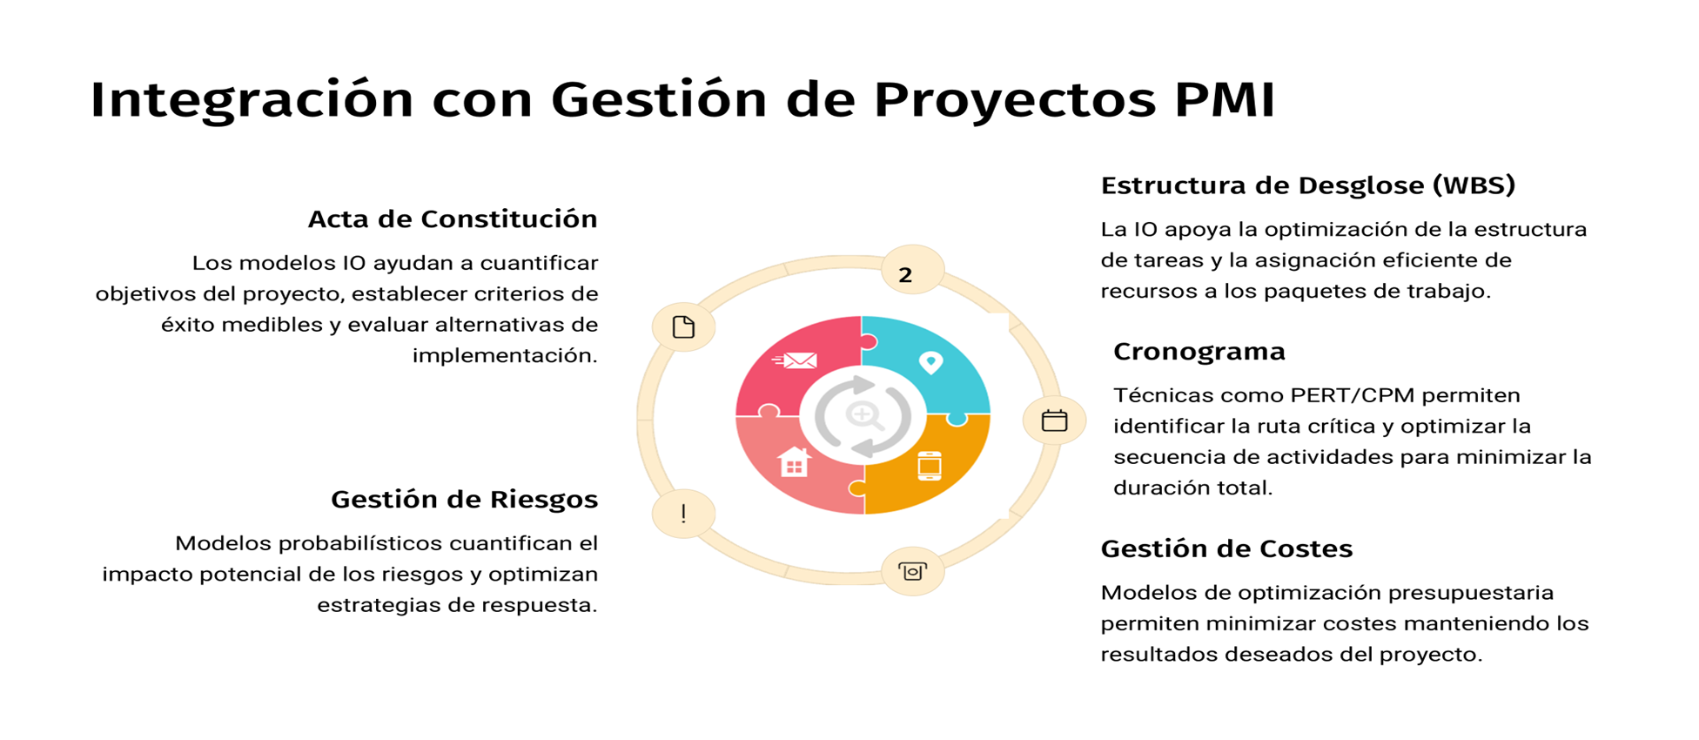

Slide 3
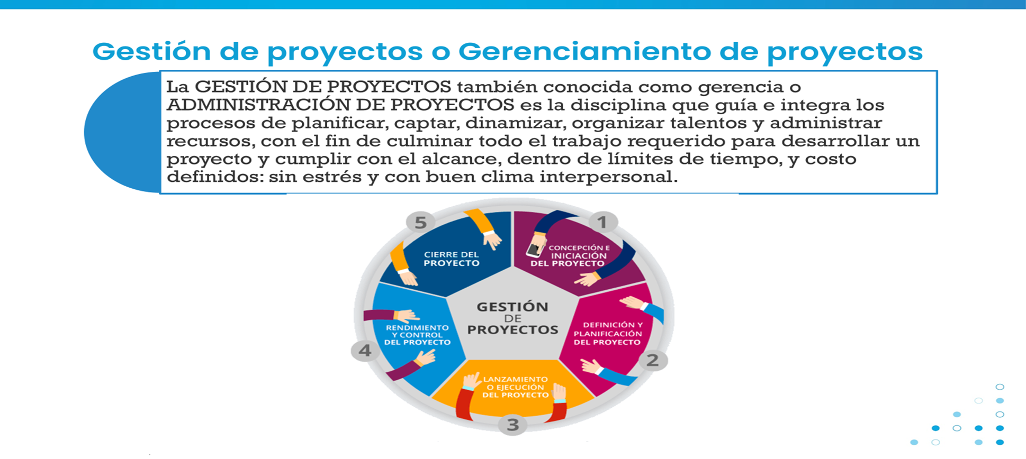

Slide 4


Slide 5
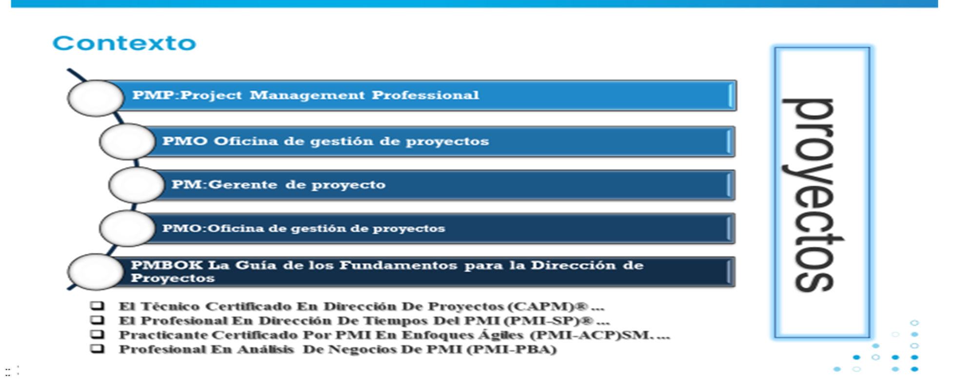

Slide 6
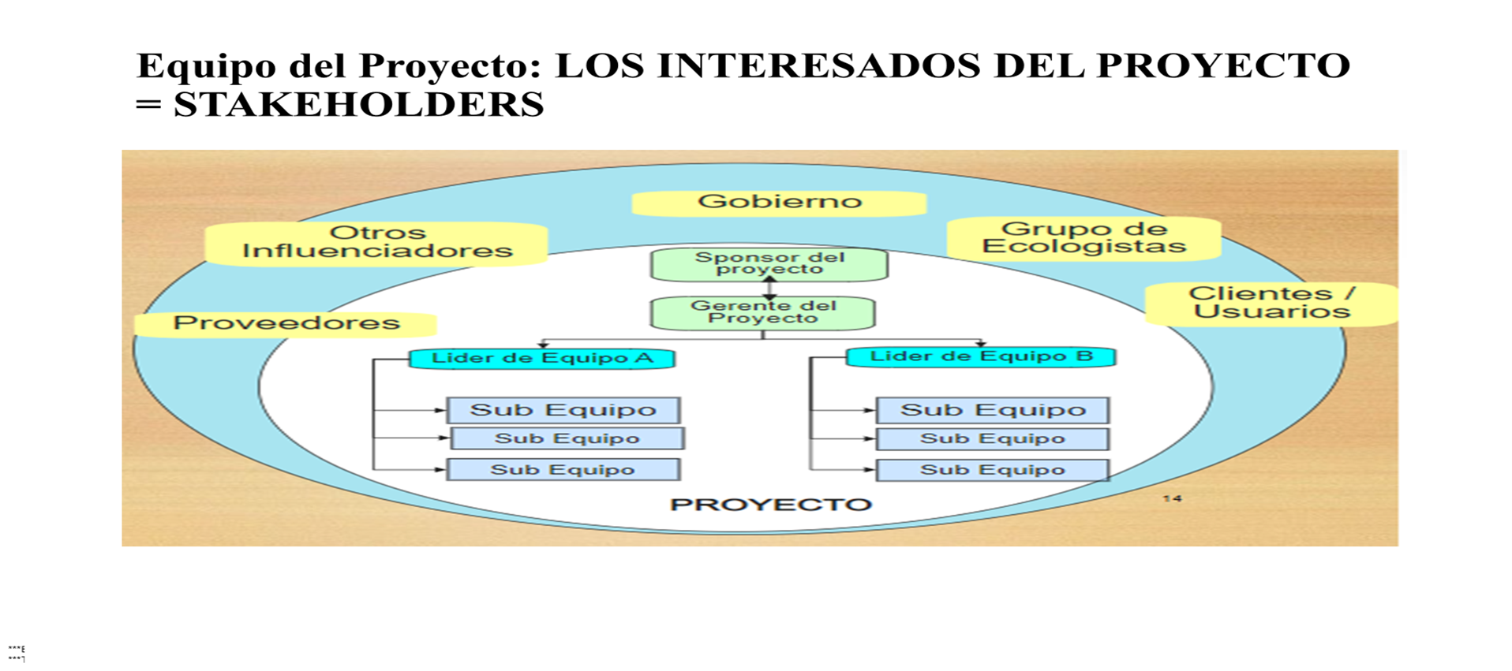

Slide 7
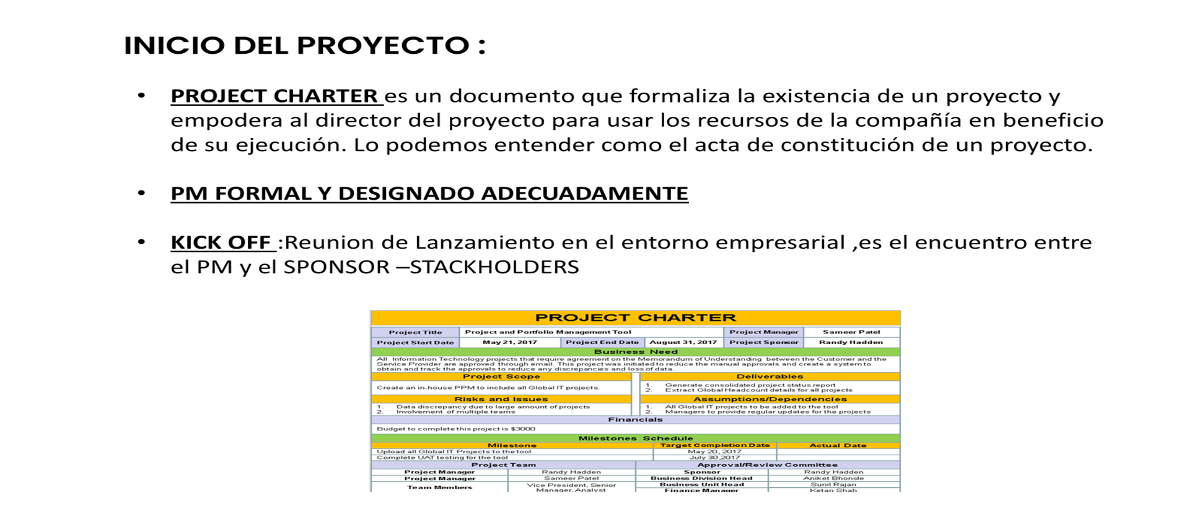

Slide 8
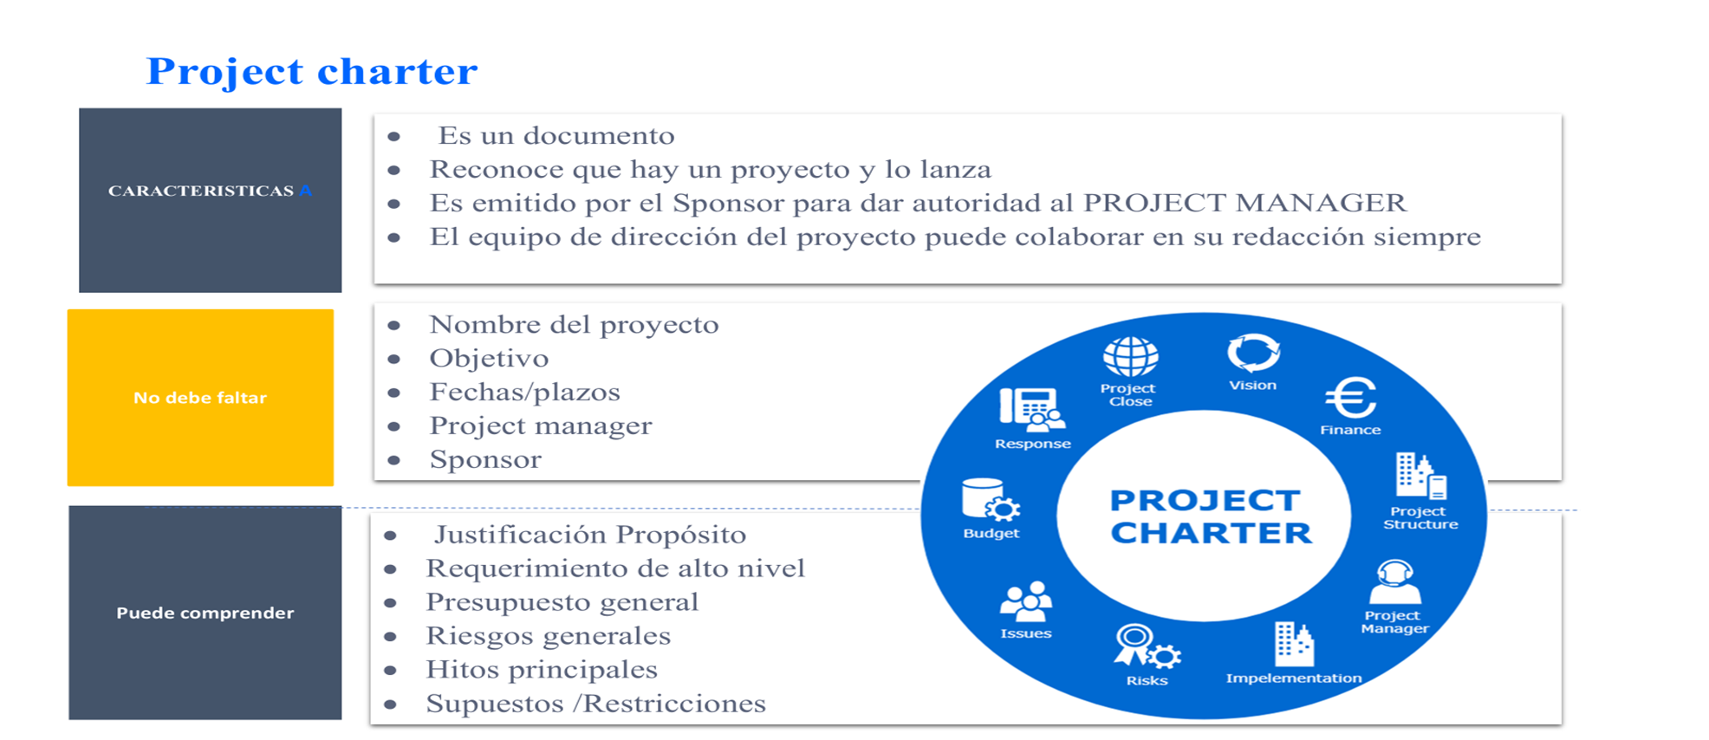

Slide 9
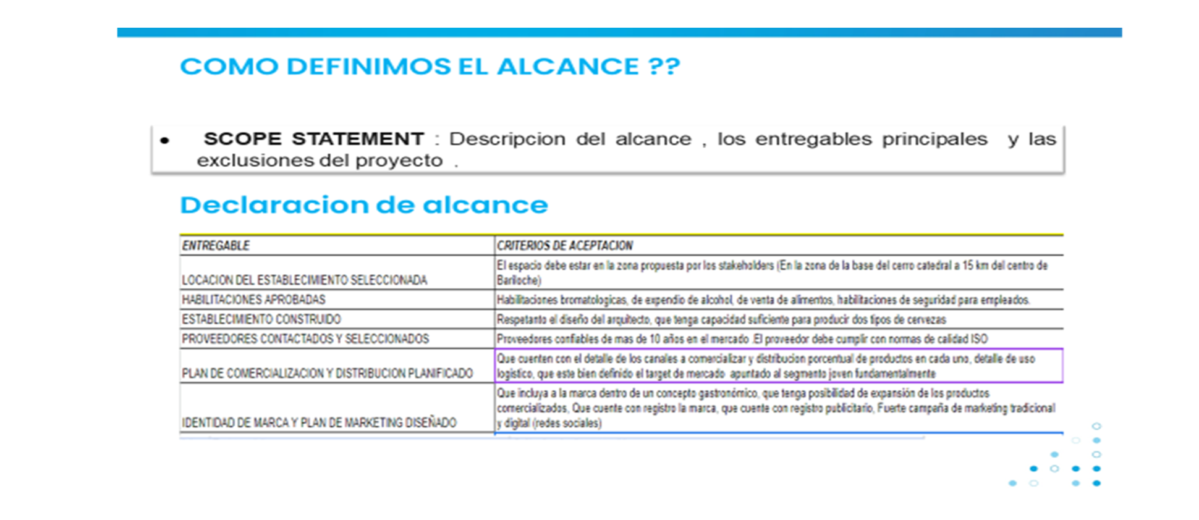

Slide 10
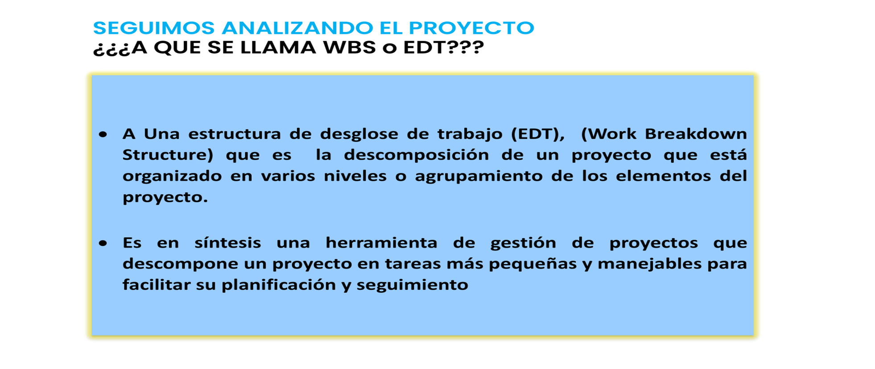

Slide 11
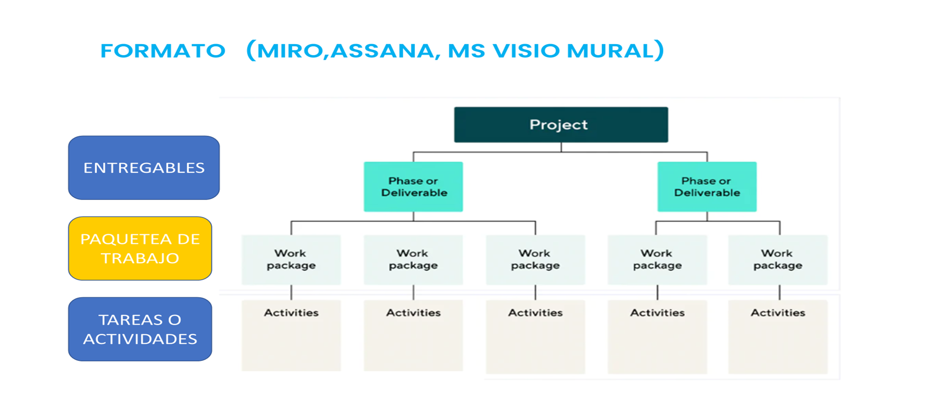

Slide 12
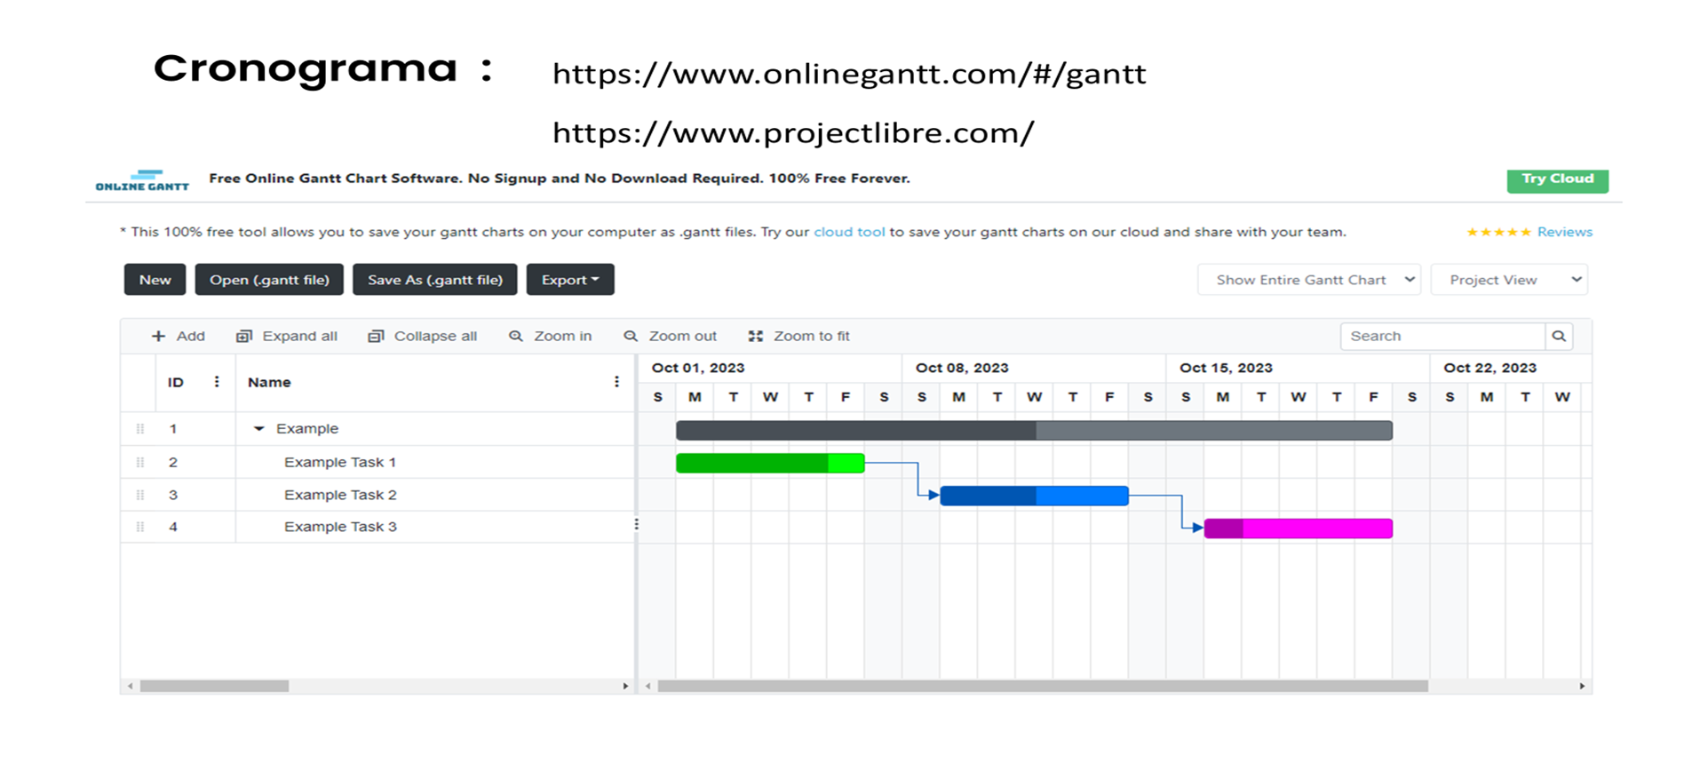

Slide 13
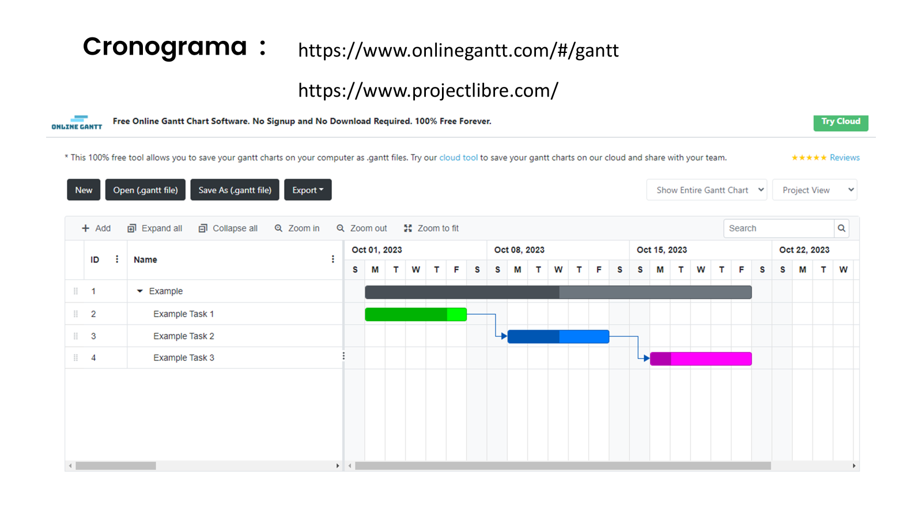

Slide 14
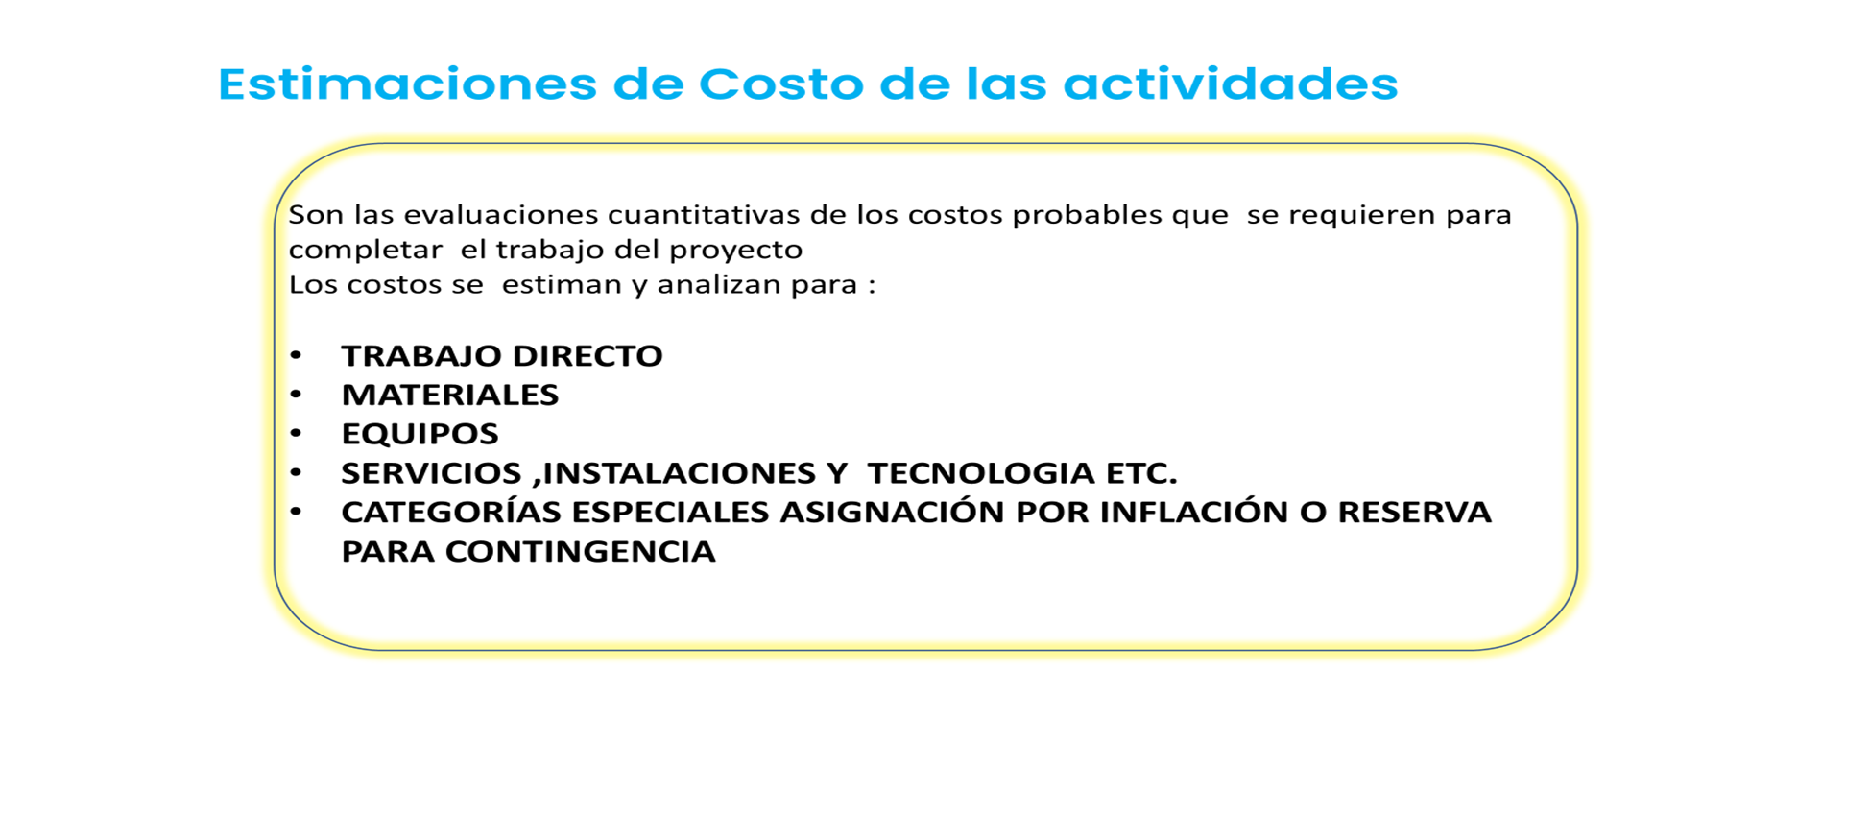

Slide 15
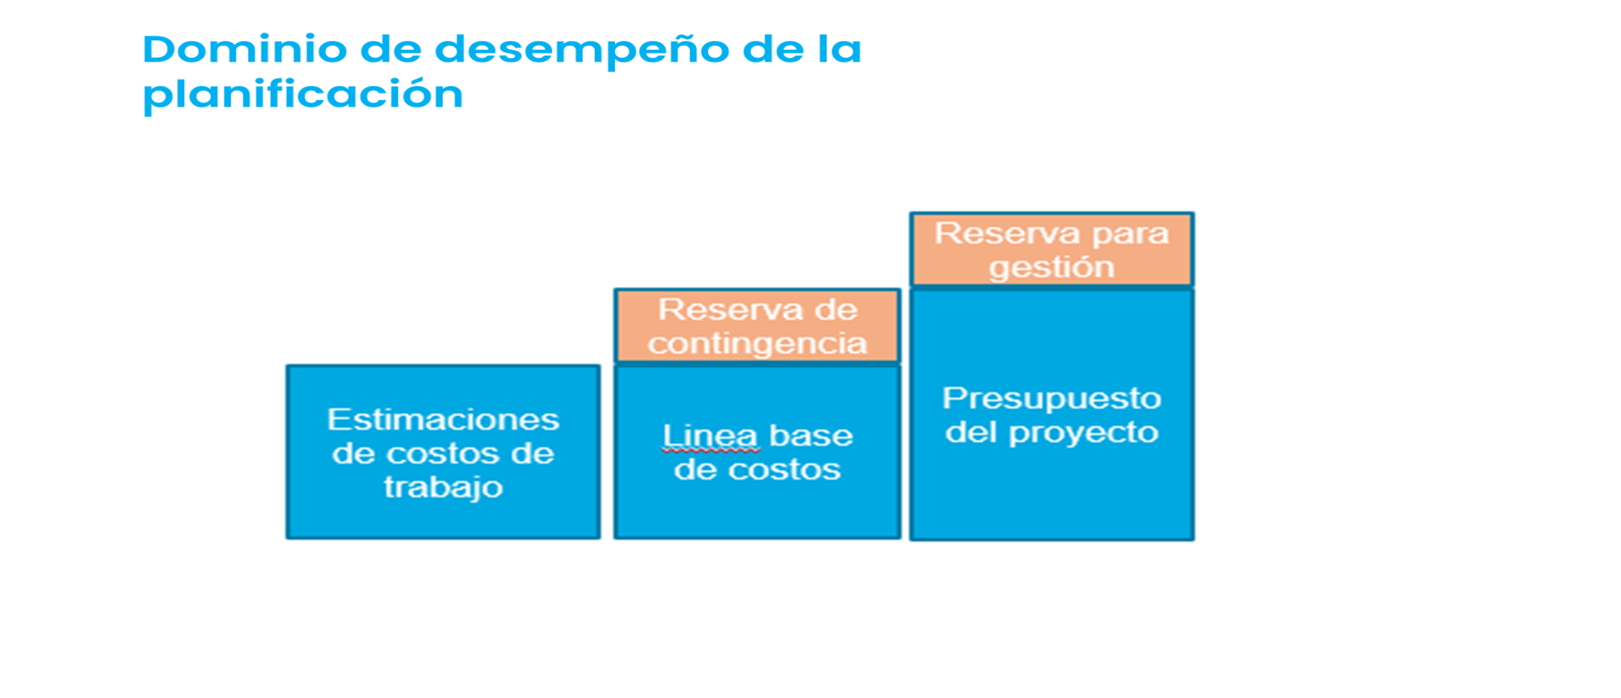

Slide 16
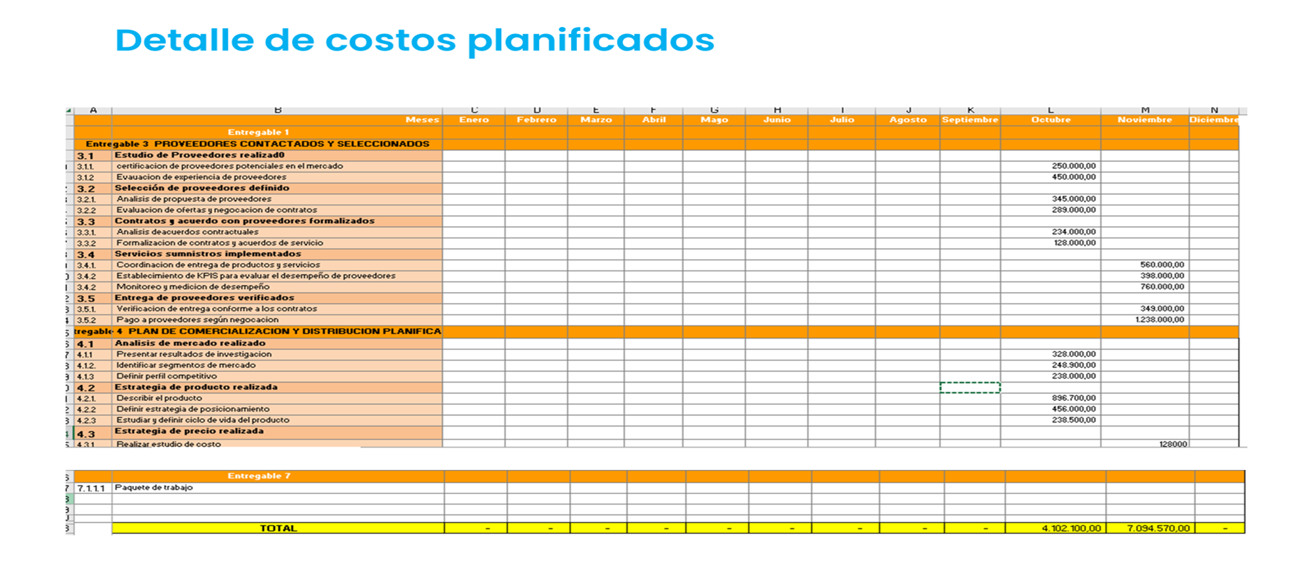

Slide 17
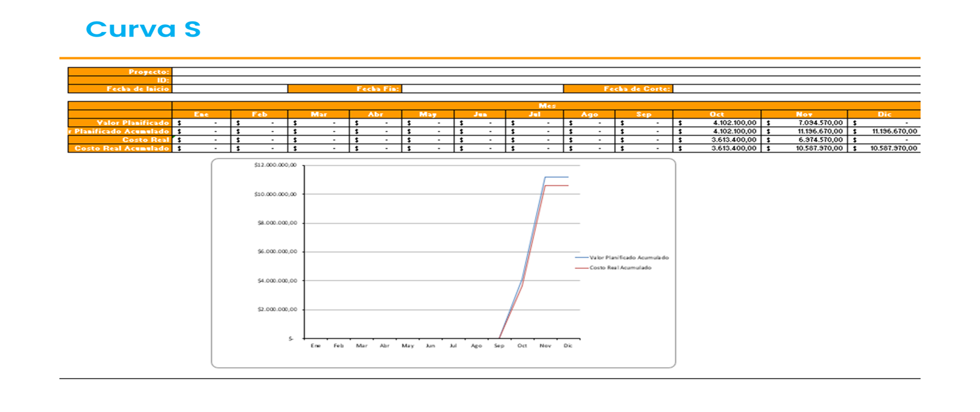

Slide 18
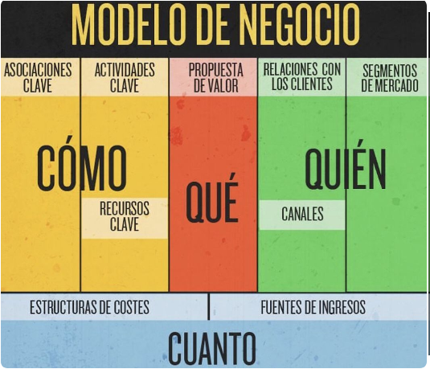
¿¿QUE ES UN MODELO DE NEGOCIOS??
Un modelo de negocio es una descripción conceptual de cómo una empresa planea generar ingresos y obtener beneficios a través de la entrega de valor a sus clientes. Es el esqueleto de la empresa
un modelo de negocio explica cómo una empresa crea, entrega y captura valor. Aquí hay algunos componentes clave de un modelo de negocio:

Slide 19
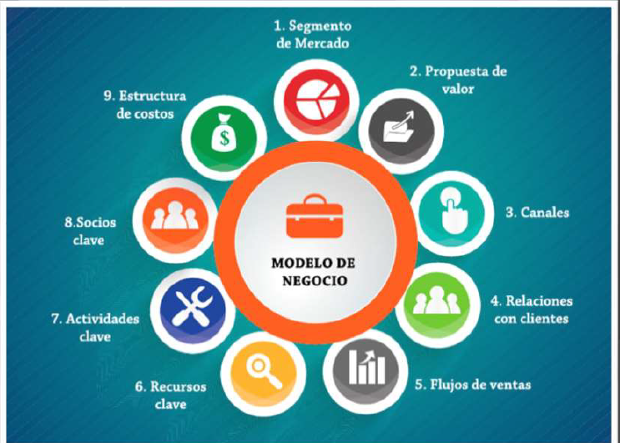
Componentes de un modelo de negocio

Slide 20
Componentes de un modelo de negocio
Propuesta de valor: Describe el conjunto de productos o servicios que una empresa ofrece a sus clientes y cómo estos productos o servicios satisfacen las necesidades o solucionan los problemas de los clientes de manera única y diferenciada.
Segmento de clientes: Identifica los grupos específicos de clientes a los que la empresa planea servir. Esto implica comprender las características demográficas, comportamentales y psicográficas de estos segmentos de clientes y cómo se pueden abordar de manera efectiva.
Canales de distribución: Se refiere a los medios a través de los cuales la empresa entrega su propuesta de valor a los clientes. Esto puede incluir canales de venta físicos, como tiendas minoristas, o canales digitales, como sitios web o aplicaciones móviles.

Slide 21
Relaciones con los clientes: Describe cómo la empresa interactúa con sus clientes a lo largo de su ciclo de vida, desde la adquisición inicial hasta la retención y el soporte continuo. Esto puede incluir servicios de atención al cliente, programas de fidelización y otros esfuerzos destinados a construir relaciones sólidas con los clientes.
Fuentes de ingresos: Detalla las diferentes formas en que la empresa genera ingresos a través de la venta de productos o servicios. Esto puede incluir modelos de precios como la venta directa, suscripciones, publicidad u otros ingresos derivados de la prestación de servicios adicionales.
Recursos clave: Identifica los activos, capacidades y recursos necesarios para operar el negocio de manera efectiva. Esto puede incluir recursos físicos, como instalaciones y equipos, así como recursos intangibles, como propiedad intelectual, conocimientos especializados y relaciones con socios.
Actividades clave: Describe las acciones específicas que la empresa debe llevar a cabo para ofrecer su propuesta de valor, mantener sus relaciones con los clientes y generar ingresos. Esto puede incluir actividades como producción, marketing, ventas, distribución y servicio al cliente.
Estructura de costos: Detalla todos los costos asociados con la operación del negocio, incluidos los costos fijos y variables. Esto puede incluir costos de producción, marketing, distribución, recursos humanos, tecnología y otros gastos operativos.

Slide 22
Herramientas del modelo de negocio

Slide 23
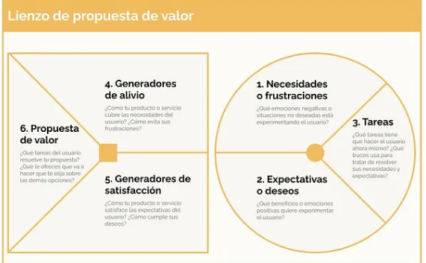
Paso 1 Imaginar : CANVAS Propuesta de Valor (hipótesis )

Slide 24
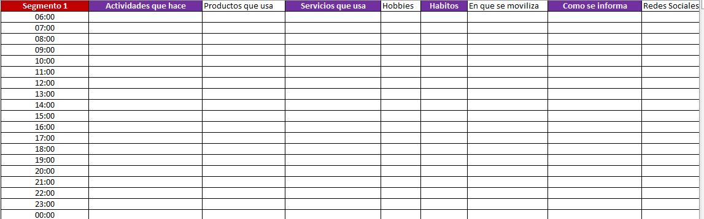
Paso 2 Imaginar /Observo: Un dia en la vida de cliente

Slide 25
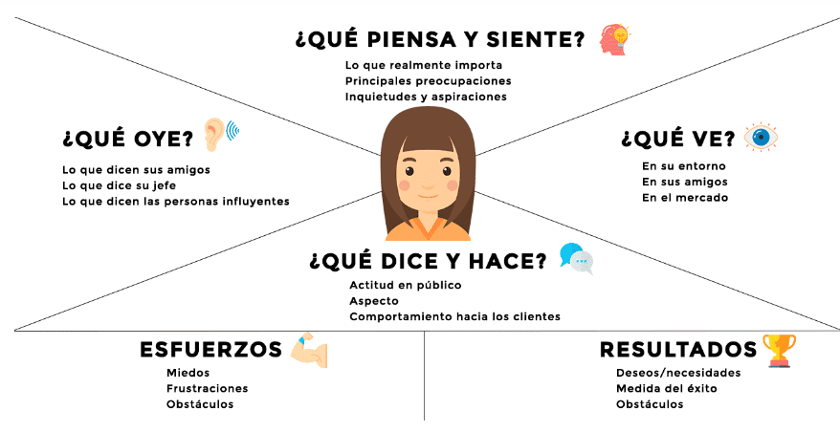
Paso 3 Construir: Un mapa de empatía

Slide 26
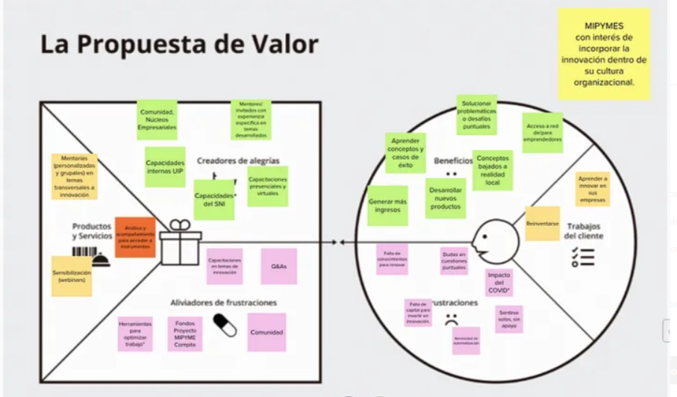
Paso 4 Validar: Canvas Propuesta de Valor (validado)

Slide 27
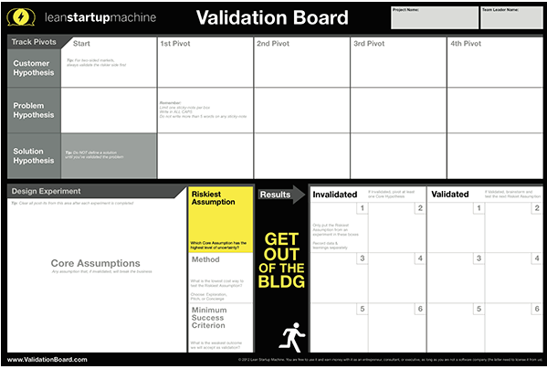
Paso 5 Probar: Validation Board(tablero de validación)

Slide 28
Calcular: MDUA, MDU y MTD

Slide 29
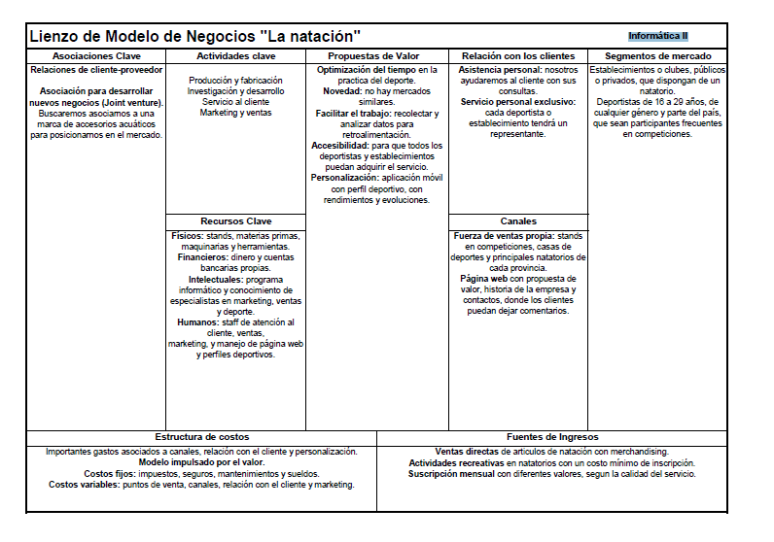
Paso 6 Business Model Canvas

Slide 30
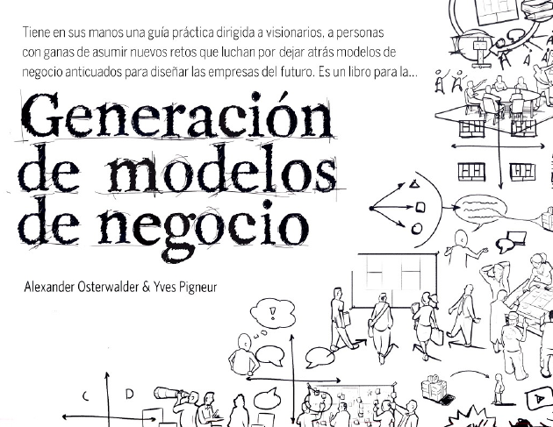

Slide 31
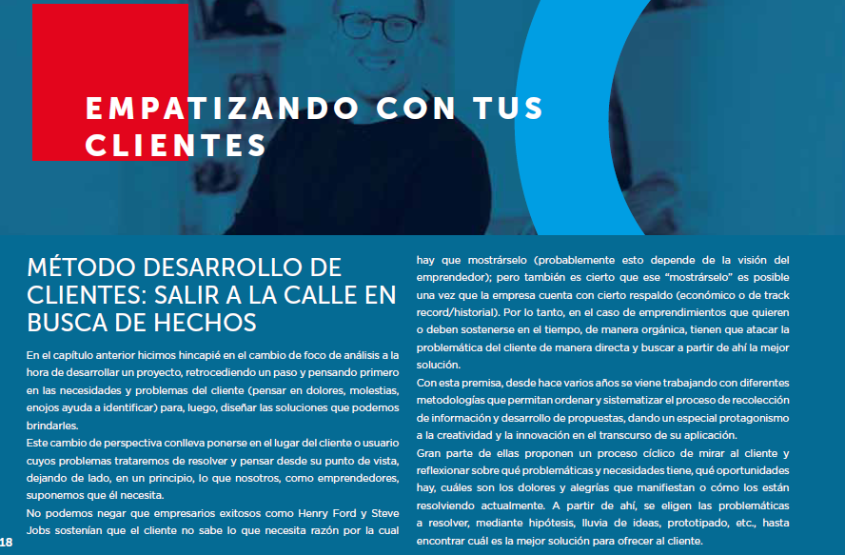

Slide 32
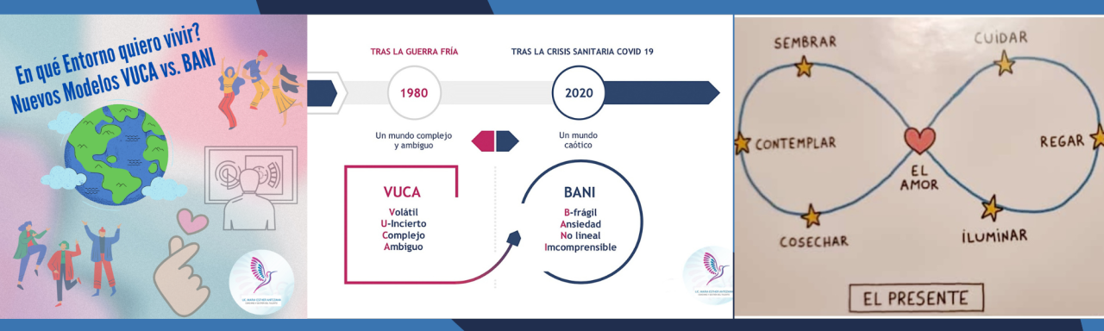

Slide 33
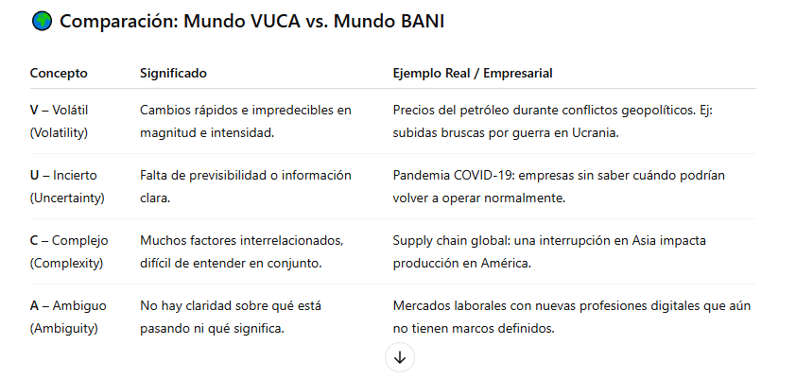

Slide 34
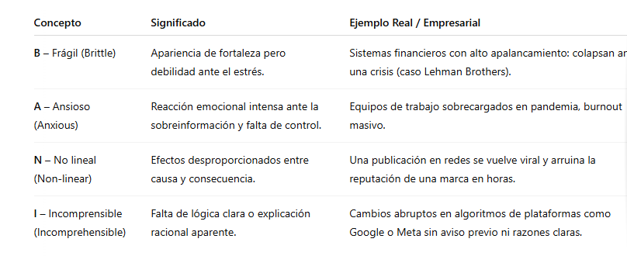

Slide 35

¡Muchas gracias!

